Slide 1
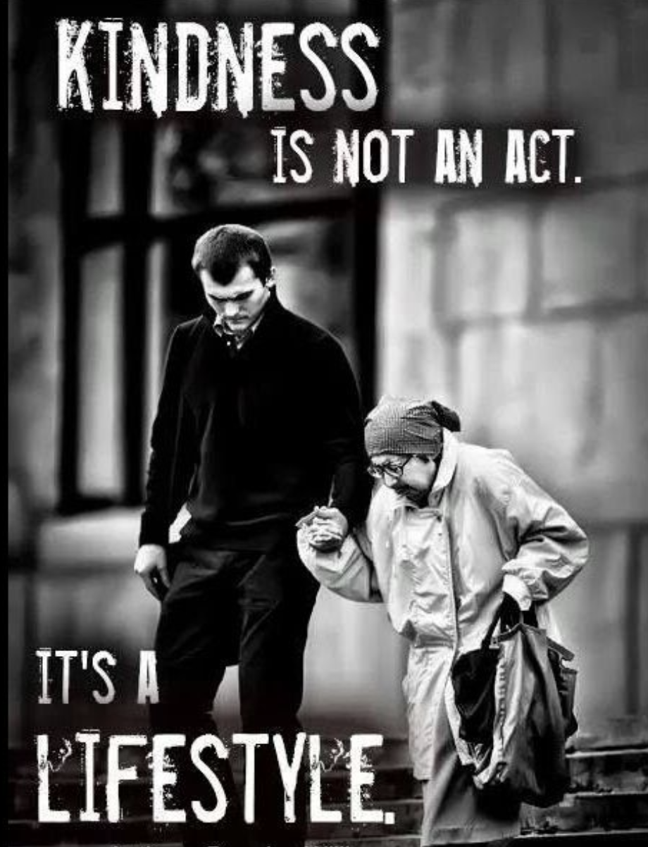
Cure basate sulla Gentilezza Bologna, 25 Settembre 2024 Prof.Stefano Caracciolo Ordinario di Psicologia Clinica, Dip.Salute Mentale UNIFE-AUSL Ferrara

Slide 2
Perché BASARE le cure sulla Gentilezza
Per costruire cose complesse abbiamo bisogno di buone basi, solide e stabili
Costruire il rapporto con gli altri è una cosa complessa
Ancora più complesso costruire un rapporto con una persona che soffre
Ancora incredibilmente più complesso costruire un rapporto PROFESSIONALE con una persona che soffre

Slide 3
Definizione di Gentilezza in Sanità
Gentilezza: tecnica fondamentale per costruire relazioni BUONE con l’altro
Cosa intendiamo per relazioni BUONE in Sanità?
Relazioni che non sfociano nel polo opposto: la violenza (Argomento quanto mai attuale)
Relazioni EFFICACI dal punto di vista professionale, cioè che siano adeguate nel metodo e nello scopo da ottenere per tutte le persone coinvolte, professionisti/e e pazienti

Slide 4
Gentilezza e Sofferenza
Quando la persona soffre è più difficile interagire con lei/lui
la tecnica della Gentilezza aiuta a costruire una relazione positiva

Slide 5
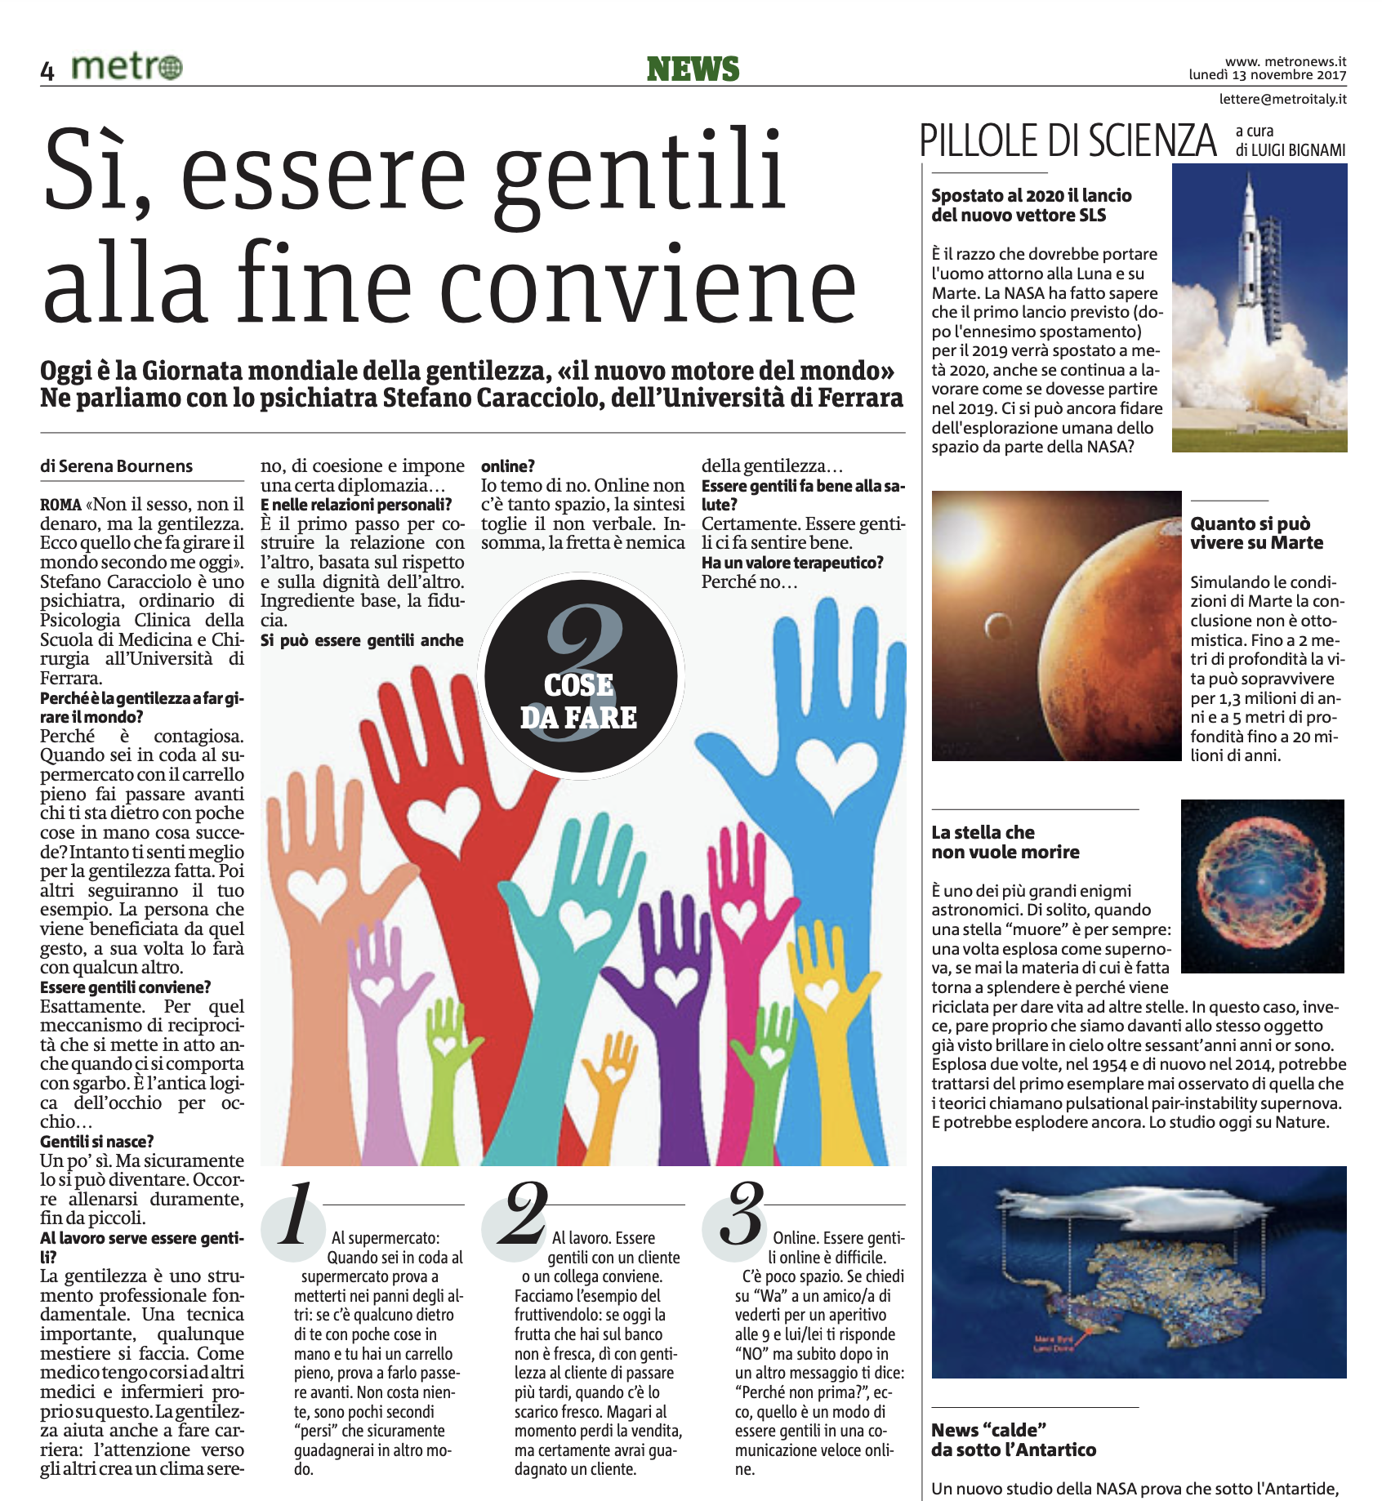
Definizione di Gentilezza

Slide 6
Radici etimologiche della sofferenza
“Sofferenza” è un termine etimologicamente complesso che trae la sua origine dal prefisso ‘sub’ premesso al verbo ‘fèro’ e che vale pressappoco il termine generico italiano ‘sopportazione’. Anche dal più elementare excursus etimologico sulla storia della parola emergono immediatamente, seguendo la via indicata originariamente da Sigmund Freud e sviluppata poi in Italia da Franco Fornari, una serie di interessanti corollari psicologici legati agli aspetti semantici via via sovrapposti in questi termini che ci aprono prospettive fondamentali nello studio psicologico della sofferenza umana.

Slide 7
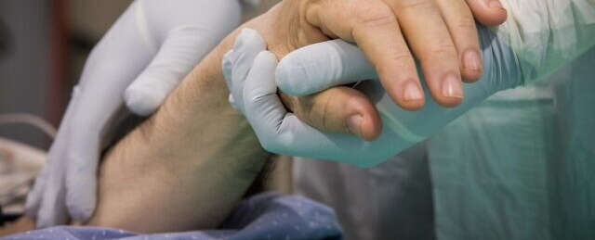
I due versanti della sofferenza nel rapporto sanitario
‘sofferenza’ significa, quindi, primariamente, “sopportare” e prevede pertanto due versanti sul piano relazionale:
il primo inerente alla sofferenza di chi la prova in origine su di sè
il secondo legato, invece, alla sofferenza di chi avvicina l’altro sofferente.

Slide 8
La sofferenza e il Sé
Per comprendere il primo aspetto è necessario tenere a mente il concetto legato al ‘sub’ cioè essere sotto, fisicamente, ad un peso che si deve portare (cfr. sofferenza ‘grave’, cioè ‘pesante’) e che appesantisce la giornata e la esistenza. La conseguenza immediata è che la sofferenza, nel senso di patimento, ti conduce a patire (pathos) dal punto di vista emotivo e a sperimentare la sopportazione nell’altro versante, quello della pazienza cioè, infine dell’essere ‘paziente’.

Slide 9
La sofferenza nell’incontro con l’Altro
Esplorare invece il secondo aspetto, quello della sofferenza che nasce dall’incontro con l’Altro, specie se sofferente, significa confrontarsi con il complesso tema della relazionalità, della costruzione di una relazione di incontro/scontro e delle modalità transattive (Mors Tua- Vita Mea = prevaricazione e aggressività ma anche Vita Tua – Vita Mea = altruismo e reciprocità
Perciò la costruzione di un rapporto non può prescindere dalla prima elementare necessità:
bonificare (=rendere più buono) il rapporto nelle sue basi attraverso un piccolo dono di sé,
ovvero tramite la gentilezza.

Slide 10
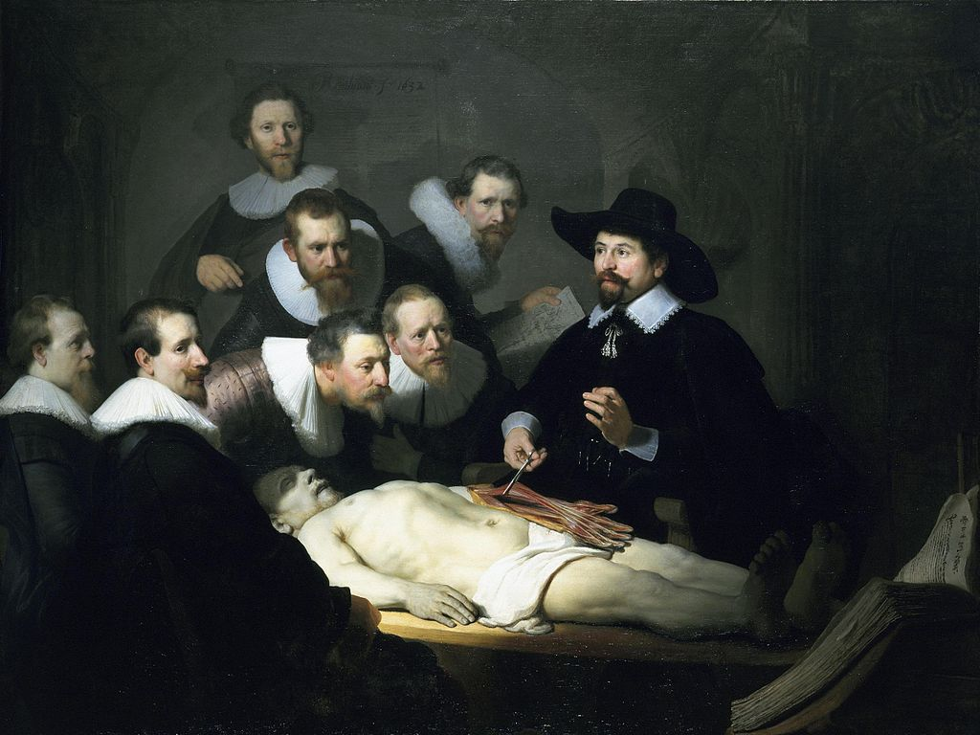
La lezione di Anatomia del dottor Tulp di Rembrandt (1632)
Lezione di anatomia del dottor Nicolaes Tulp
Rembrandt, 1632

Slide 11
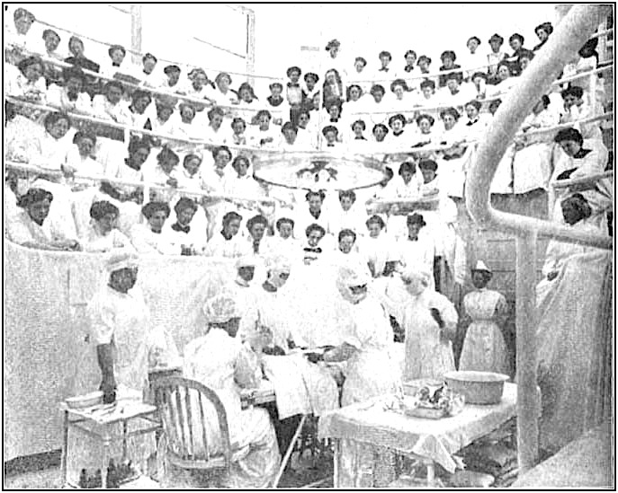
Il Teatro Anatomico

Slide 12
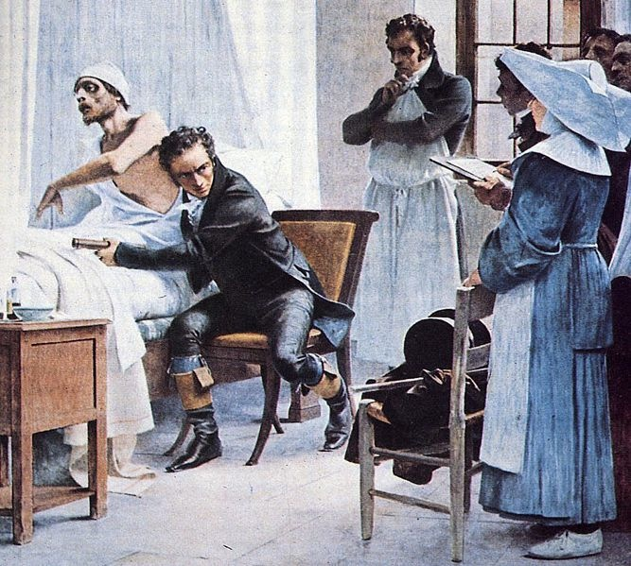
Tirocinio: Addestrare il personale al rapporto con il paziente - le origini storiche
René Laennec (1781-1826) e l’invenzione dello stetoscopio all’Ospedale Necker di Parigi
Le prime lezioni al letto del paziente

Slide 13
“Bedside Manners”
L’insegnamento in medicina avviene dunque al letto del malato a partire da Laennec.
MA:
Nei moderni ospedali questo metodo didattico si è fatto sempre più raro con i progressi tecnologici, con diminuita attenzione per la relazione con il paziente e ripercussioni sull’efficacia dell’ addestramento al rapporto e dello sviluppo di tecniche comunicazionali efficaci.

Slide 14
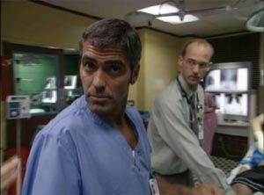
Dalle fiction televisive ai pazienti
L’uso di filmati per lo sviluppo di tecniche relazionali occupa un ruolo rilevante fra le attuali metodiche formative. L’assunto metodologico di base consiste nella convinzione che un esercizio controllato dei meccanismi di condivisione delle emozioni sia precursore di un buon adattamento emotivo nel contatto con il paziente, in situazione di piccolo gruppo durante la visione di un video di argomento medico con sviluppo di meccanismi di tipo identificativo e successivi role-playing (‘Capture’ Phenomenon).
(Hofner C Buchanan M: Young Adults’ Wishful Identification with TV Characters: The role of perceived similarity and character attributes. Media Psychol 7:325, 2005).

Slide 15
Livelli di esperienze della sofferenza
L’esperienza narrativa nella sofferenza:
1 – qualcuno (sconosciuto) ti racconta una storia di sofferenza di persone sconosciute
2 – qualcuno (sconosciuto) ti racconta la propria storia di sofferenza
3 – qualcuno (sconosciuto) sta soffrendo di fronte a te
4 – una persona conosciuta ti racconta una storia di sofferenza propria o di persone conosciute
5 – una persona conosciuta sta soffrendo di fronte a te
6 – tu stai soffrendo

Slide 16
Il Primo Livello aspecifico del coinvolgimento emotivo
A un primo livello gli studenti assumono atteggiamenti tipici del lettore/spettatore di fronte a storie emotivamente coinvolgenti, fenomeno frequente quando il materiale proposto proviene dal circuito cinematografico, il cui scopo primario non è quello didattico.

Slide 17
Il Secondo Livello del coinvolgimento emotivo
A un livello più profondo lo studente si confronta con esperienze e aspettative relative alla funzione di medico, aspetti cruciali per lo studente, che ha limitate esperienze di Sé come curante e limitate esperienze di vita. Può non essere mai stato malato seriamente, non aver mai avuto lutti, non aver mai dovuto occuparsi di assistenza a malati o, invece, aver già affrontato situazioni difficili, che possono aver creato aree personali di particolare sensibilità, per cui è necessario usare cautela, prendendosi cura delle persone più esposte.

Slide 18
Obiettivi di questo metodo
L’obiettivo di questo approccio è quello di promuovere interesse per le ‘storie’ dei pazienti, in un approccio narrativo alla malattia, accompagnando gli studenti nel percorso che va dall’identificazione con i personaggi (Primo Livello) ad una situazione in cui il livello nascente di assunzione dell’identità medica (Secondo Livello) comporta lo sviluppo di capacità difensive verso il coinvolgimento emotivo (riduzione dei punteggi della sottoscala Empathic Concern dell’ IRI di Davis)

Slide 19
Le Fasi dell’addestramento al processo empatico autentico e consapevole
Fase 1 (identificazione):
Quello/a sono io
Mi sento come lui/lei
Fase 2 (sviluppo di un processo empatico):
Come lo/la posso aiutare con queste sensazioni che condivido?
Fase 3 (role-playing):
Assunzione di comportamenti personalizzati nella situazione, prima spontanei poi ‘interpretati’ ma autentici, nella prospettiva di mettere in grado lo studente di accostarsi al paziente.

Slide 20
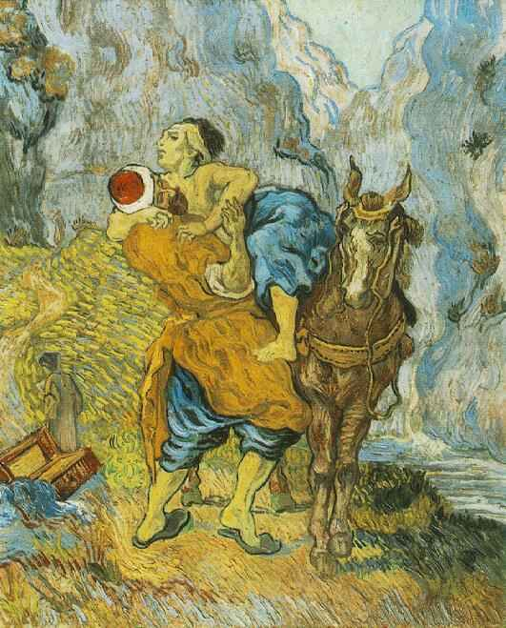
V. van Gogh: Il Buon Samaritano

Slide 21
La Sindrome del Buon Samaritano
Consiste nell’aderire ad un profilo della professione sanitaria di totale dedizione, disinteressata e commossa.
L’operatore sanitario assume un atteggiamento sensibile e comprensivo verso la sofferenza del paziente di cui tende a farsi carico in prima persona.
Fattori di personalità, sociali, religiosi, filosofici, politici concorrono al suo sviluppo.

Slide 22
Cyborg(cybernetic organism)

Slide 23
La Sindrome del Cyborg
Consiste nell’ assumere da parte dell’operatore sanitario il ruolo di freddo esecutore tecnico di routines secondo linee-guida, con distanziamento del paziente e delle sue emozioni legate alla sofferenza.
La sofferenza del paziente viene teorizzata come elemento sfavorevole nel corretto rapporto con il paziente in quanto fattore che incide negativamente sulla adozione di una ‘buona’ tecnica.
Le cattive scuole di sanità hanno concorso (purtroppo ancora concorrono!) al suo sviluppo

Slide 24
I Sette Pilastri del rapporto con il Paziente
Giordania
il Wadi Rum
e il
Jebel Kazhali
gentilezza sincerità empatia competenza efficacia fiducia alleanza

Slide 25
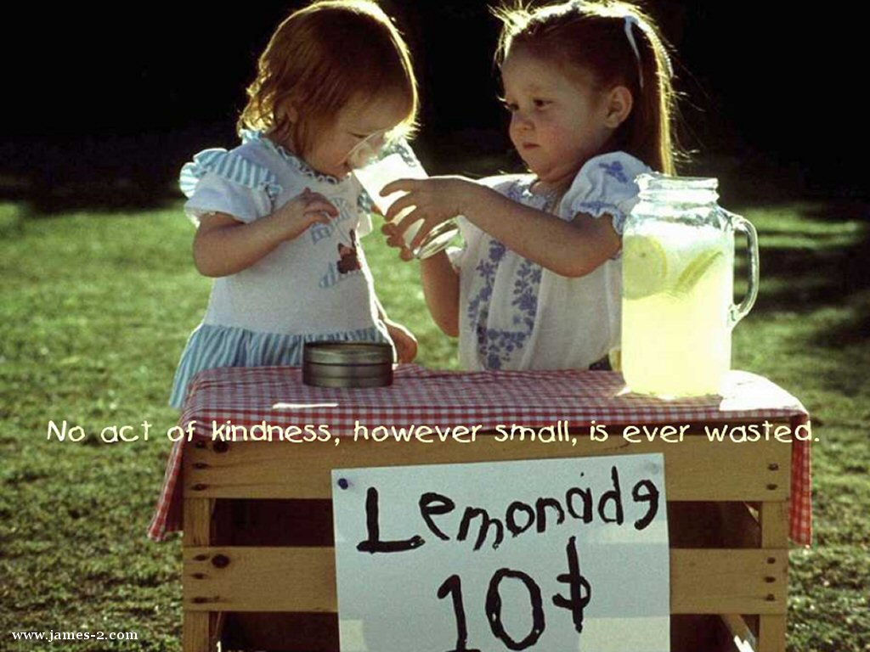
gentilezza

Slide 26
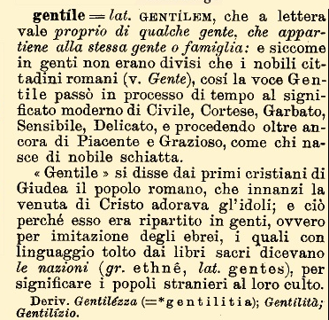
gentilezza
Appartenenza alla stessa gens (famiglia)
Gentilezza vera e falsa (Formazione Reattiva)
Calore e intimità
Attenzione
Rispetto/Lealtà
Generosità
Memoria

Slide 27
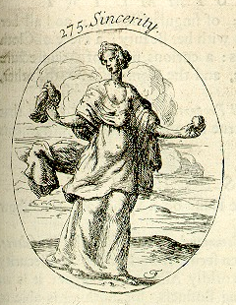
sincerità

Slide 28
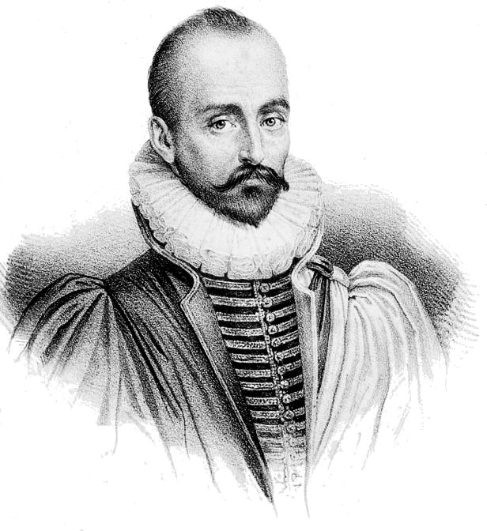
sincerità
Ma cosa intendiamo qui per sincerità?
Veridicità: dire ciò che si ritiene sia la verità (Jankelevski)?
Autenticità: genuinità, spontaneità, non artificialità?
Veracità: dire la cruda verità, crudeltà?
La storia della parola è illuminante: dal latino ‘sine cera’, cioè senza cera: cosa vuol dire?
TRASPARENZA E AUTENTICITA’
Quanta sincerità quindi?
La dose che serve a quella persona e a quell’operatore sanitrario per lavorare insieme

Slide 29
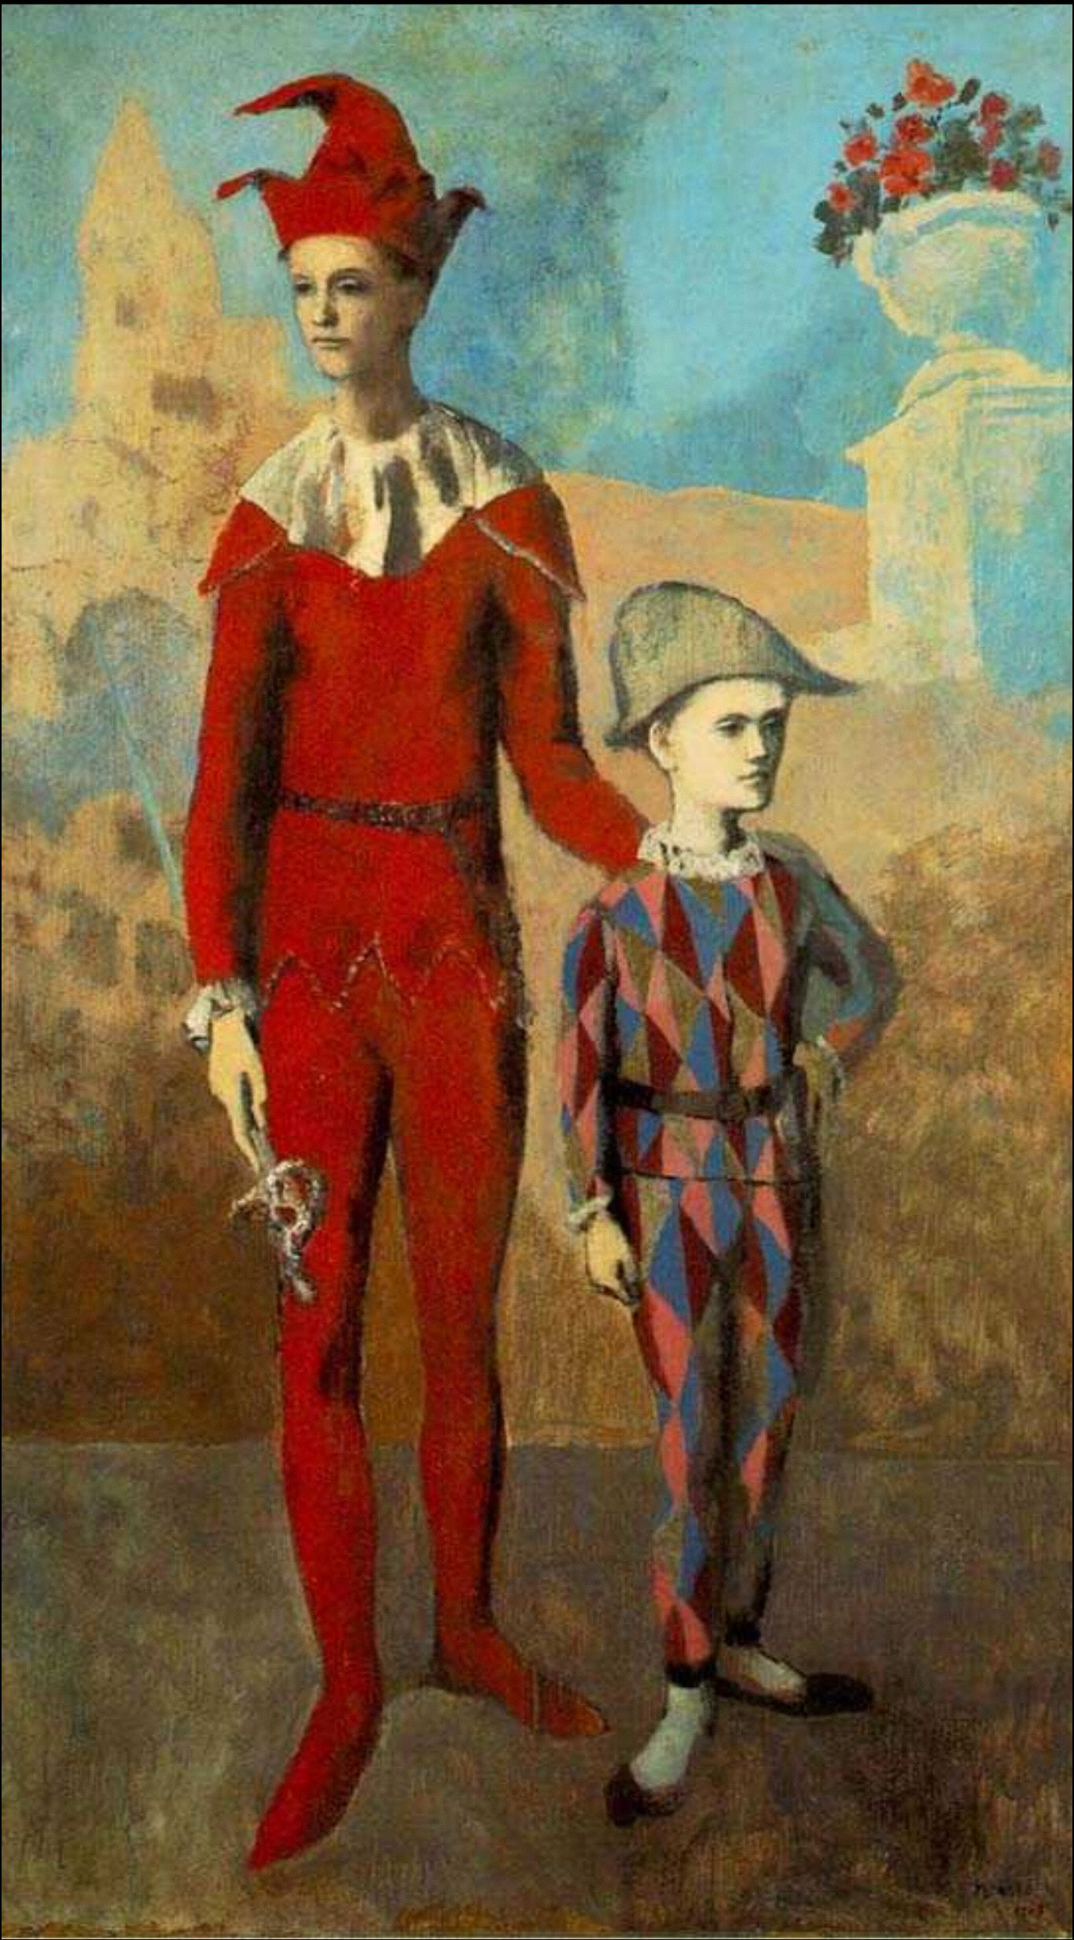
empatia

Slide 30
empatia
L’empatia nel contesto delle scienze sanitarie si definisce come quell’attributo cognitivo (contrapposto a quello affettivo) che coinvolge la comprensione profonda delle esperienze e della prospettiva del paziente, combinata con la abilità di comunicare tale comprensione al paziente. La definizione (Hojat M., 2003) si basa sulle descrizioni della letteratura degli scambi interpersonali fra il sanitario e il suo paziente.
Bellini et al. alla Pennsylvania University di Philadelphia hanno riscontrato una diminuzione dell’Empatia nel corso dell’internato degli studimedici:
“some domains of their mood disturbances and empathy never fully recover from their internship year.”
(Acad. Med., 80:164, 2005)

Slide 31
Il declino dell’empatia durante gli studi sanitari
Campione | n | età media | EMPATIA | ANSIA | AUTOSTIMA
Studenti | 79 | 23,93 | 110,06* | 43,09* | 29,14*
Medici/Odontoiatri | 61 | 36,26 | 105,26 | 33,30 | 32,13
Infermieri | 69 | 39,67 | 105,51 | 35,83 | 31,29
La diminuzione dell’empatia negli studenti delle lauree sanitarie si accompagna a calo dell’ansia e aumento dell’autostima (Univ. Ferrara 2006, *p<.01); il fenomeno appare più forte nei medici rispetto agli infermieri.

Slide 32
competenza
Etimologia: Cum -petere (con - dirigersi verso/cercare): incontrarsi, coincidere, arrivare assieme, spettare.
Appartenenza per diritto, a giusto titolo (≠ competizione, dall’ inglese dopo il 1648) Capacità di fare ciò che si è in diritto di fare
Apprendimento di basi scientifiche e utilizzo di tecniche per effettuare con efficacia un’azione che realizza un obiettivo (prodotto)
Le capacità comunicative rientrano nella competenza del professionista e sono parte integrante del suo curriculum di studi universitari nelle lauree Sanitarie

Slide 33
efficacia
Aristotele spiega, come ricorda François Jullien (1996), che ‘un buon artefice’ dapprima determina il suo scopo sul piano teorico, poi agisce in modo tale che a quello scopo la sua azione pratica, la tecnica, arrivi a sottomettersi, per poter entrare nel reale, ovvero per ‘realizzarsi’.
La tecnica quindi rende l’uomo ‘padrone sulla natura’ quando consente di passare dalla formulazione di un ‘modello’ scientifico, scritto in chiave matematica, alla applicazione pratica del modello, dove la tecnica ne attesta, nel reale, l’efficacia.
Proprio in questa traduzione del modello teorico/scientifico in tecnica efficace si collocano due modalità del pensare e, assieme, dell’agire, che risultano ‘mediatori’ significativi fra la scienza e la tecnica, senza essere caratteristiche né scientifiche né tecniche: l’abilità (mèthis) e la prudenza (frònesis).
(F.Jullien, Trattato dell’Efficacia, Torino Einaudi 1998; Or.: 1996)

Slide 34
fiducia

Slide 35
fiducia
un tempo: fiducia incondizionata
oggi: fiducia negoziata solo sulla base di un percorso comune trasparente
influenza enorme esercitata sul paziente dagli aspetti comunicativi: ascolto, franchezza, empatia
il 50% dei reclami per malpractice dipendono da problemi di fiducia legati a deficit comunicativi
cooperazione o conflitto?
alleanza terapeutica:
solida solo se si basa sulla fiducia

Slide 36
alleanza
Stretta di mano Vs. braccio di ferro
Il rischio è uno scontro fra due aggressività quasi mai dichiarate apertamente e quindi sotterranee e subdole, che non possono essere gestite;
Il braccio di ferro non si basa sui rifiuti ma su dimenticanze, equivoci, incomprensioni perché il paziente, specie se adolescente o anziano, non ha la forza di esporsi, schiacciato come è fra i medici e i genitori
In questi casi il professionista deve porsi come intermediario e comunque come staccato dai genitori, in una posizione neutrale per evitare di essere coinvolto nel conflitto.

Slide 37
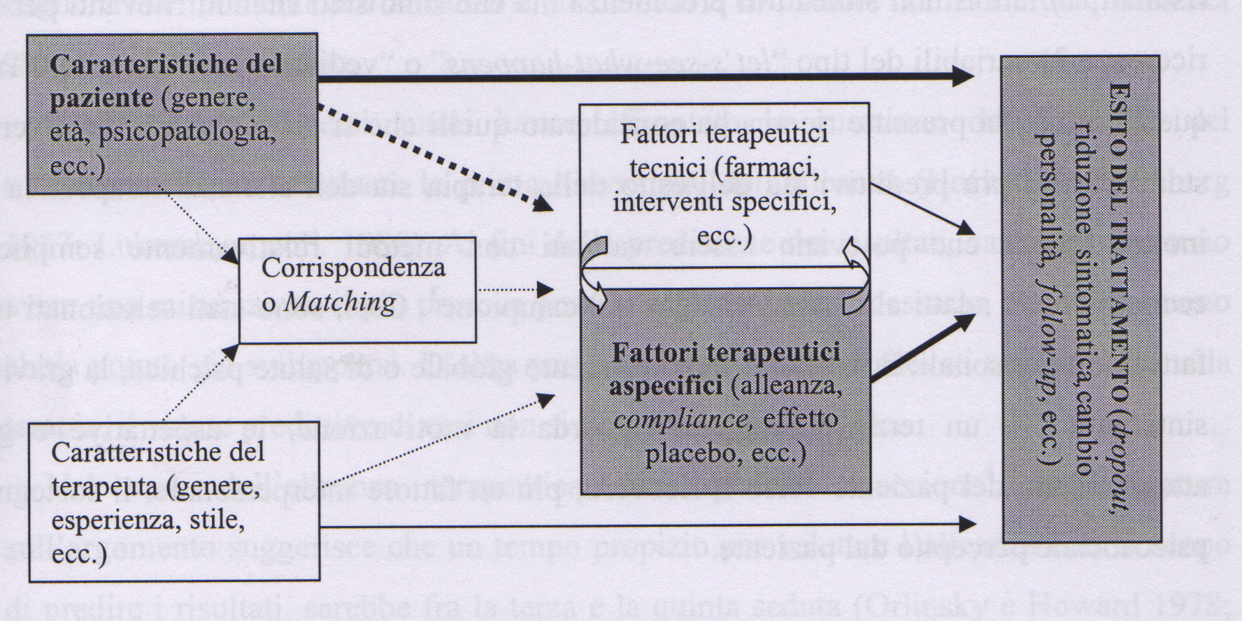
Alleanza ed esiti

Slide 38
I Meccanismi decisionali
Regole decisionali (compensatorie vs. non compensatorie)
Ruolo dell’informazione disponibile (Tempo, interesse, dinamiche relazionali)
Ruolo delle emozioni nel modulare le scelte
Ruolo dello stress

Slide 39
I Meccanismi di persuasione
Divengono necessari quando fra le due agende emerge una discrepanza o una totale discordanza, in ambedue le direzioni
RISCHIO: CONFLITTO
Sono schemi assai familiari e non solo in Psichiatria dove questo fenomeno è frequente
Meccanismi ‘centrali’ e Meccanismi ‘periferici’ della persuasione

Slide 41
Il Punto di Vista del Paziente…

